Slide 1
RNN과 CNN
시퀀스 데이터와 이미지 데이터의 처리
이종혁(경희대학교 미디어학과)
참고: wikidocs.net/book/2155

Slide 2
왜 RNN이 필요한가? — 시퀀스 데이터의 특수성
일반 신경망(FFNN)은 입력 간 순서를 고려하지 않음. 하지만 언어, 음성, 주가 같은 시퀀스 데이터는 순서가 핵심 정보.
"나는 학교에 간다"와 "간다 학교에 나는"은 같은 단어지만 의미가 다름. → 순서를 기억하는 신경망이 필요.
1
시퀀스 데이터란?
2
FFNN의 한계
순서가 의미를 가지는 데이터
텍스트: 단어의 나열 순서가 의미 결정
음성: 시간 순서로 파형이 변화
주가: 과거 가격이 미래에 영향
날씨: 어제 기온이 오늘에 영향
모든 입력을 독립적으로 처리
→ "이전에 뭐가 나왔는지" 기억 못 함
입력 길이가 고정되어야 함
→ 문장마다 단어 수가 다른 텍스트 처리 불가
RNN: 이전 단계의 출력을 다음 단계
입력으로 전달 → "기억"을 가진 신경망
2 / 20

Slide 3
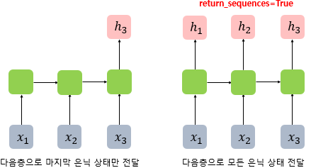
RNN (Recurrent Neural Network) — 기본 구조
RNN의 핵심 아이디어
RNN 활용 분야
RNN의 한계
장기 의존성 문제
시퀀스가 길어질수록 초기 정보가 후반부에
미치는 영향이 사라짐
기울기 소실 문제
역전파 시 그래디언트가 시간에 따라 기하급수적 감소
은닉층의 출력이 다시 자기 자신의 입력으로 순환(recurrent)
각 시점 t에서:
h_t = tanh(W_hh * h_(t-1) + W_xh * x_t + b)
h_t: 현재 은닉 상태 (현재의 "기억")
h_(t-1): 이전 은닉 상태 (과거의 "기억")
x_t: 현재 입력
W_hh, W_xh: 학습되는 가중치
비유:
책을 읽을 때 앞 내용을 기억하면서
현재 문장을 이해하는 것과 같음
텍스트 분류 / 감정 분석
기계 번역 (Seq2Seq)
음성 인식
시계열 예측 (주가, 날씨)
텍스트 생성

Slide 4
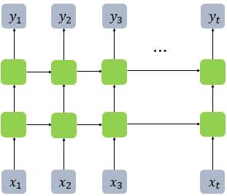
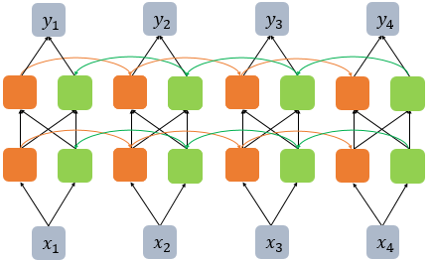
Deep RNN & BiRNN
Deep RNN (Deep Recurrent Neural Network ) : 기본 RNN을 수직으로 쌓아 더 깊은 표현력을 갖춤
BiRNN (Bidirectional Recurrent Neural Network): 시퀀스를 양방향(순방향과 역방향)으로 처리하여 과거와 미래의 정보를 모두 활용
→ 기울기 소실 해결 노력
Deep RNN BiRNN

Slide 5
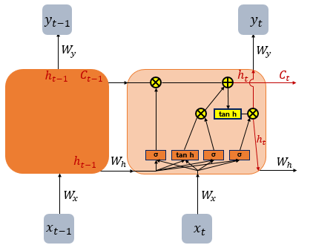
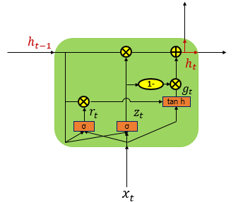
LSTM & GRU
LSTM (Long Short-Term Memory) : 1997년 Hochreiter & Schmidhuber가 제안. RNN의 장기 의존성 문제를 해결하기 위해 셀 상태(cell state)와 3개의 게이트(gate)를 도입. → 망각 게이트 (Forget Gate), 입력 게이트 (Input Gate), 출력 게이트 (Output Gate)
비유: 컨베이어 벨트(셀 상태)에 정보를 실어 보내되, 어떤 정보를 버릴지(망각), 새로 올릴지(입력), 꺼낼지(출력)를 문지기(게이트)가 결정
GRU (Gated Recurrent Unit): LSTM의 간소화.
LSTM GRU

Slide 6
RNN 활용 패턴 — 입출력 구조별 분류
1
One-to-Many
2
Many-to-One
입력 1개 → 출력 여러 개
예: 이미지 캡셔닝
하나의 이미지를 입력하면 문장을 단어 단위로 생성
"A dog is running on the beach"
입력 여러 개 → 출력 1개
예: 감정 분석, 텍스트 분류
문장 전체를 읽고 긍정/부정 하나를 출력
"이 영화 정말 좋았어" → 긍정
3
Many-to-Many (동일 길이)
4
Many-to-Many (Seq2Seq)
입력 N개 → 출력 N개
예: 품사 태깅, 개체명 인식
각 단어에 대해 태그 하나씩 출력
"나는/대명사 학교에/명사 간다/동사"
입력 N개 → 출력 M개 (길이 다를 수 있음)
예: 기계 번역, 요약
인코더가 입력 시퀀스를 압축하고 디코더가 출력 시퀀스 생성
"나는 학생입니다" → "I am a student"
8 / 20

Slide 7
Seq2Seq — 인코더-디코더 구조
Seq2Seq (Sequence-to-Sequence) 모델
인코더 (Encoder)
디코더 (Decoder)
입력 시퀀스를 하나의 고정 길이 벡터로 압축
입력: "나는 학생입니다" (단어 단위로 순차 입력)
출력: Context Vector (문맥 벡터)
→ 입력 문장의 정보를 압축한 벡터
→
Context Vector를 받아 출력 시퀀스를 생성
입력: Context Vector + <sos> 토큰
출력: "I am a student <eos>"
→ 한 단어씩 자기회귀적(autoregressive)으로 생성
Seq2Seq의 한계
해결: Attention 메커니즘
입력 문장이 아무리 길어도 하나의 고정 길이
Context Vector에 압축해야 함
→ 정보 손실 불가피 (병목 현상)
→ 긴 문장에서 성능 저하
디코더가 출력할 때마다 인코더의 모든 은닉 상태를 참조하여 관련 부분에 "주목"
→ Context Vector 하나에 의존하지 않음
→ 이것이 발전하여 Transformer가 됨
9 / 20

Slide 8
RNN 계열 모델 종합 비교
모델 | 핵심 특징 | 장점 | 한계 | 활용
기본 RNN | 이전 은닉 상태를 다음 입력에 전달 | 가변 길이 시퀀스 파라미터 공유 | 장기 의존성 문제 기울기 소실 | 짧은 텍스트 분류 간단한 시계열
Deep RNN | RNN을 수직으로 여러 층 쌓음 | 더 복잡한 패턴 높은 추상화 | 계산 비용 증가 기울기 문제 심화 | 음성 인식 복잡한 NLP
BiRNN | 순방향+역방향 양방향 처리 | 과거+미래 문맥 모두 활용 | 전체 시퀀스 필요 실시간 불가 | 품사 태깅 개체명 인식
LSTM | 셀 상태 + 게이트 3개 (망각/입력/출력) | 장기 의존성 해결 기울기 소실 완화 | 파라미터 많음 학습 느림 | 기계 번역 긴 시계열 예측
GRU | 게이트 2개 (업데이트/리셋) | LSTM보다 가벼움 빠른 학습 | 매우 긴 시퀀스에서 LSTM보다 약할 수 있음 | 감정 분석 짧은 텍스트
발전 흐름: RNN → Deep RNN → BiRNN → LSTM → GRU → Attention → Transformer
10 / 20

Slide 9
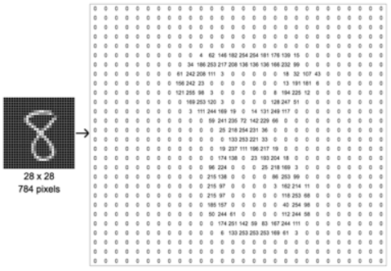
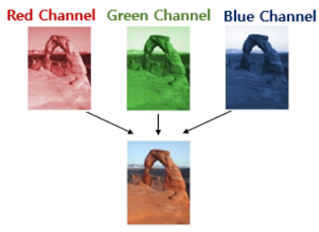
왜 CNN이 필요한가? — 이미지 데이터의 특수성
1
이미지 데이터의 구조
2
일반 신경망으로는 부족?
3차원 텐서: 높이 x 너비 x 채널
흑백: 28x28x1 (채널 1개)
컬러(RGB): 28x28x3 (채널 3개)
각 픽셀은 0~255 사이의 정수값→ 이 숫자들의 패턴이 이미지
28x28 이미지 = 784개 입력 뉴런 필요
224x224x3 이미지 = 150,528개!
문제점:
파라미터 수 폭발 → 과적합
공간적 관계(위치 정보) 무시
옆 픽셀, 위아래 픽셀의 관계 소실
3
CNN의 해결 방법
4
생물학적 영감
작은 필터(커널)로 이미지를 훑으며 지역적 특징을 추출
파라미터 공유: 같은 필터를 이미지 전체에 적용 → 파라미터 대폭 감소
공간적 구조 보존: 위치 관계 유지
Hubel & Wiesel(1959) 고양이 실험
시각 피질의 뉴런이 시야의 일부 영역(수용영역)에만 반응
저수준 특징(에지) → 고수준 특징(물체)
이 구조를 모방 → CNN 탄생
11 / 20

Slide 10
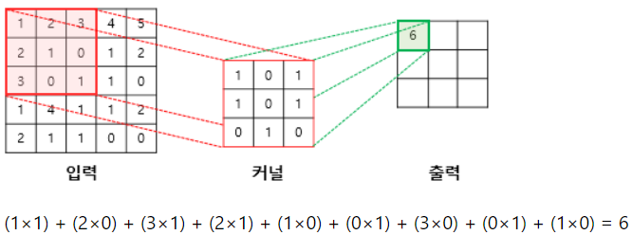
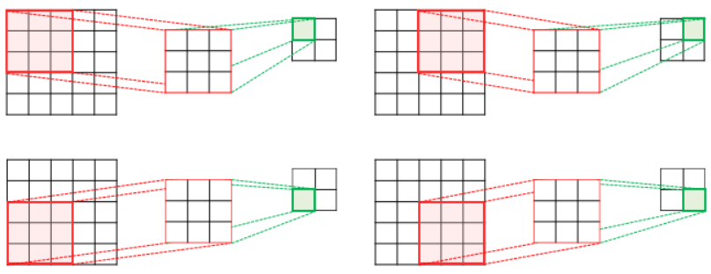
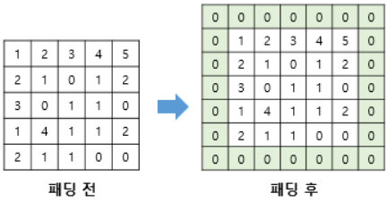
합성곱 연산 (Convolution) — 겹쳐서 곱하고 더하기
합성곱 연산이란?
입력 이미지 위에 작은 필터(커널)를 슬라이딩하며 겹치는 부분끼리 곱하고 모두 더하는 연산
핵심 용어:
커널(Kernel) = 필터(Filter)
일반적으로 3x3 또는 5x5 크기
학습을 통해 자동으로 최적화됨
특성 맵(Feature Map)
커널을 통과해 출력된 결과 데이터
각 커널이 다른 특징을 감지
스트라이드(Stride)
필터를 이동하는 간격 (보통 1 또는 2)
패딩(Padding)
입력 데이터 주변을 0으로 채우기
출력 크기를 입력과 동일하게 유지 가능
필터가 감지하는 것
컬러(RGB) 이미지의 경우
초기 층의 필터: 수평선, 수직선, 대각선 등
에지(edge) 감지
중간 층의 필터: 질감, 패턴, 곡선 등
깊은 층의 필터: 눈, 코, 바퀴 등 복잡한 형태
→ 층이 깊어질수록 더 고수준의 특징 추출
필터도 3채널 (R, G, B) 각 채널별 합성곱 결과를 더해서 하나의 특성 맵 생성

Slide 11
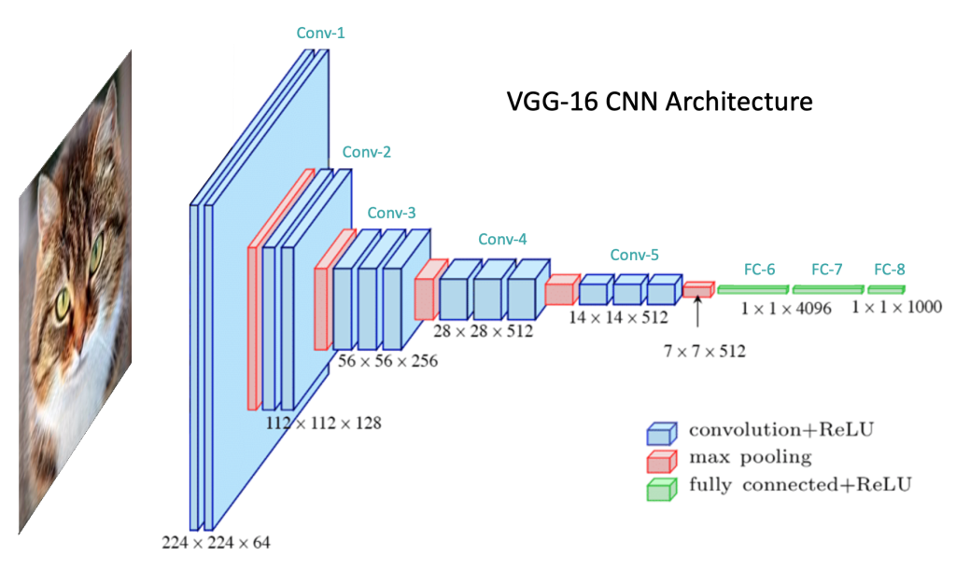
CNN 전체 구조
CNN 전체 구조 흐름
1
입력 이미지
→
2
합성곱(Conv)
+ ReLU
→
3
풀링(Pool)
→
4
Conv+Pool
반복
→
5
Flatten
→
6
FC층
+ Softmax
224x224x3
특징 추출
크기 축소
깊은 특징
1차원 변환
분류 결과
풀링 (Pooling)
1
특성 맵의 크기를 줄이는 연산
중요한 특징은 유지하면서 불필요한 세부 제거
최대 풀링(Max Pooling). 평균 풀링(Average Pooling)
전결합층 (Fully Connected)
합성곱+풀링으로 추출한 특성 맵을 1차원 벡터로 펼침(Flatten)
예: "고양이 0.85, 개 0.10, 새 0.05"

Slide 12
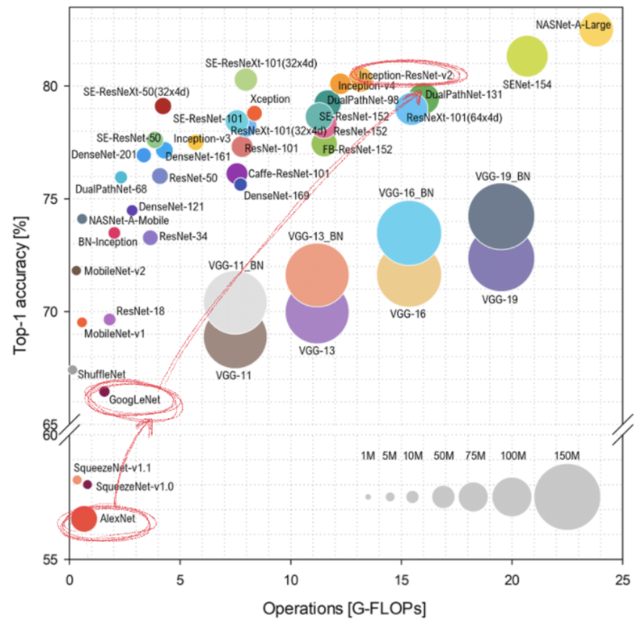
CNN 주요 모델의 발전
모델 | 연도 | 핵심 특징 | 층 수 | 의의
LeNet-5 | 1998 | 최초의 성공적 CNN. 손글씨 숫자 인식 | 7 | CNN 구조의 원형
AlexNet | 2012 | ReLU, Dropout, GPU 활용. ImageNet 우승 | 8 | 딥러닝 대중화의 기폭제
VGGNet | 2014 | 3x3 작은 필터를 깊게 쌓음 | 16/19 | 깊은 네트워크의 효과 입증
GoogLeNet | 2014 | Inception 모듈 (다양한 필터 크기 병렬) | 22 | 효율적 구조 설계
ResNet | 2015 | 잔차 연결(Skip Connection) 도입 | 50/101/152 | 초심층 학습 가능 (기울기 소실 해결)
EfficientNet | 2019 | 너비, 깊이, 해상도를 균형 있게 스케일링 | 다양 | 최소 자원으로 최대 성능
ViT | 2020 | 이미지를 패치로 분할 후 Transformer 적용 | - | CNN 없이 이미지 분류 가능
흐름: LeNet(CNN 탄생) → AlexNet(GPU+딥러닝) → VGG(깊게) → ResNet(잔차 연결) → ViT(Transformer로 이미지 처리)
Notes:
FLOPS란? FLoating point Operations Per Second의 약자로, 컴퓨터가 1초 동안 실수(소수점 있는 수) 계산을 몇 번 할 수 있는지를 나타내는 척도

Slide 13
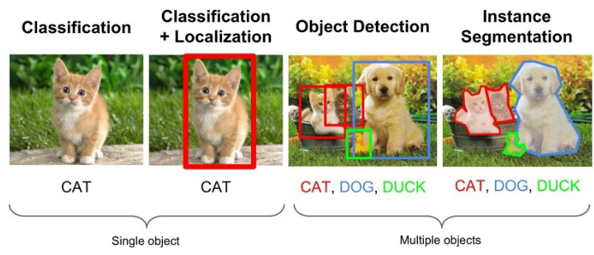
CNN 활용 분야
1
이미지 분류 (Classification)
2
객체 탐지 (Object Detection)
입력 이미지가 어떤 범주에 속하는지 판별
예: 고양이/개 분류, 의료 영상 진단
"이 흉부 X-ray에 폐렴이 있는가?"
모델: VGG, ResNet, EfficientNet
이미지 내 물체의 위치(Bounding Box)와 종류를 동시에 판별
예: 자율주행 차량의 보행자 감지
"이 사진에서 사람 3명, 차 2대"
모델: YOLO, Faster R-CNN, SSD
3
이미지 세분화 (Segmentation)
4
미디어 연구 활용
이미지 픽셀이 어떤 클래스에 속하는지 분류 (픽셀 단위 분류)
예: 의료 영상에서 종양 영역 분할
자율주행에서 도로/보행자/차량 구분
모델: U-Net, DeepLab, Mask R-CNN
뉴스 영상 프레이밍 분석
정치인 표정/제스처 자동 코딩,
소셜 미디어 이미지 분석(Image Meme 포함)
방송 뉴스 키프레임 추출 후 유형 분류 (앵커/기자/현장 등)

Slide 14
YOLO (You Only Look Once) — 실시간 객체 탐지
YOLO란?
YOLO 활용 사례
"You Only Look Once" — 이미지를 한 번만 보고 객체의 위치와 종류를 동시에 예측
기존 방식 (R-CNN 계열):
1단계: 후보 영역(Region) 수천 개 생성
2단계: 각 영역을 분류
→ 느림 (2단계 처리)
YOLO 방식:
이미지를 NxN 그리드로 분할
각 그리드 셀이 동시에 객체 예측
→ 한 번의 신경망 통과로 완료
→ 실시간 처리 가능 (30fps 이상)
Ultralytics 라이브러리로 쉽게 사용 가능
자율주행: 보행자/차량 실시간 감지
CCTV: 이상 행동 탐지
미디어 연구:
방송 화면에서 인물/로고 감지
시위 장면 군중 분석
의료: X-ray에서 병변 탐지
Python 사용 예시
from ultralytics import YOLO
model = YOLO("yolo11n.pt")
results = model("image.jpg")
results[0].show()

Slide 15
ViT (Vision Transformer) — CNN 없이 이미지 분류
ViT: Transformer를 이미지에 적용 (2020, Google)
1
이미지를 패치로 분할
2
패치 임베딩 + 위치 인코딩
이미지를 고정 크기의 패치(예: 16x16)로 나눔
224x224 이미지 → 14x14 = 196개 패치
각 패치를 1차원 벡터로 변환(Flatten)
각 패치 벡터를 임베딩 차원으로 선형 변환
위치 인코딩(Positional Encoding) 추가
→ 패치의 순서(위치) 정보 보존
3
Transformer 인코더에 입력
4
[CLS] 토큰으로 분류
패치 시퀀스를 NLP의 단어 시퀀스처럼 처리
Self-Attention으로 패치 간 관계 학습
→ 멀리 떨어진 패치도 직접 관련성 파악 가능
BERT처럼 [CLS] 토큰 추가
이 토큰의 최종 표현을 FC층에 넣어 분류
→ CNN 없이도 이미지 분류 가능!
의의: "이미지를 단어 시퀀스처럼 처리" → NLP와 컴퓨터 비전의 통합. 대규모 데이터에서 CNN보다 우수한 성능.
Transformer가 NLP뿐만 아니라 Vision까지 지배하는 시대를 열었음. (Part 3 Transformer에서 상세 설명)
18 / 20

Slide 16
텍스트 이미지 학습데이터셋 찾기
사이트 | URL | 특징
Hugging Face Datasets | huggingface.co/datasets | NLP+CV 통합, load_dataset() API
Kaggle | kaggle.com/datasets | 커뮤니티 데이터셋, Competition 연계
Papers With Code | paperswithcode.com/datasets | 논문-데이터셋-리더보드 연결
TensorFlow Datasets | tensorflow.org/datasets | tfds.load() API, 표준 포맷
Ultralytics Docs | docs.ultralytics.com/datasets | YOLO 학습용 COCO/VOC/Open Images, yaml 설정 제공
Roboflow Universe | universe.roboflow.com | 10만+ 커스텀 데이터셋, YOLO/COCO 포맷 자동 변환
Google Dataset Search | datasetsearch.research.google.com | 메타 검색엔진 (전 분야 통합 검색)
FiftyOne (Voxel51) | docs.voxel51.com | COCO/Open Images 부분 다운로드·시각화, 평가 도구
ICDAR RRC | rrc.cvc.uab.es | 텍스트 검출·인식 벤치마크 (ICDAR 대회 데이터)
▼ 한국어 특화
AI Hub (한국어) | aihub.or.kr | 한국어 NLP/CV 대규모 데이터 (감성분석, NER 등)
KLUE | klue-benchmark.com | 한국어 NLU 벤치마크 8개 태스크 (NER, RE, NLI 등)
모두의 말뭉치 | corpus.korean.go.kr | 국립국어원 말뭉치 (형태소, 구문, 개체명 등)
Notes:
컴퓨터 비전 연구 및 개발에서 표준으로 자리 잡은 주요 전통적 이미지 데이터셋들은 다음과 같습니다.
1. COCO (Common Objects in Context) Ultralytics YOLO Docs +1
특징: 대규모 객체 탐지(Detection), 세그먼테이션(Segmentation), 캡셔닝(Captioning) 데이터셋입니다.
용도: 객체 검출 모델의 성능 벤치마크(YOLO 등)로 가장 널리 사용됩니다.
구성: 2017년 데이터셋 기준 학습(118,287개), 검증(5,000개) 세트로 구성되어 있으며, 복잡한 배경 속의 일상적인 객체들을 포함합니다. 티스토리 +2
2. ImageNet
특징: 1,000개 이상의 카테고리와 수백만 장의 이미지를 포함하는 초대형 데이터셋입니다.
용도: 이미지 분류(Classification) 및 사전 학습(Pre-training) 모델의 표준입니다. 딥러닝 영상 인식 기술 발전에 가장 큰 기여를 한 데이터셋으로 평가받습니다.
3. Pascal VOC (Visual Object Classes)
특징: COCO 이전에 가장 대중적으로 사용되던 객체 검출 데이터셋입니다.
용도: 객체 검출 및 세그먼테이션의 기초 벤치마크로, 20가지 클래스에 대한 라벨링이 포함되어 있습니다.
4. MNIST / CIFAR-10 / CIFAR-100
특징: 소규모 이미지 분류 데이터셋입니다.
MNIST: 0~9까지의 손글씨 숫자 데이터셋 (초보자용).
CIFAR-10/100: 10개/100개의 클래스를 가진 작은 컬러 이미지 데이터셋으로, 간단한 모델의 성능 검증에 주로 사용됩니다.
5. Open Images
특징: 구글에서 제공하는 대규모 이미지 데이터셋으로, COCO보다 더 많은 이미지와 클래스를 포함하며 풍부한 주석(Annotation)을 제공합니다.

Slide 17
RNN vs CNN — 핵심 비교
 | RNN 계열 | CNN 계열
대상 데이터 | 시퀀스 (텍스트, 음성, 시계열) | 이미지 (2D/3D 공간 데이터)
핵심 연산 | 순환(Recurrent) — 시간축 따라 전달 | 합성곱(Convolution) — 필터로 특징 추출
기억/문맥 | 은닉 상태로 이전 정보 기억 | 수용 영역(Receptive Field) 내 공간 패턴
병렬 처리 | 어려움 (순차 처리 필수) | 가능 (필터 동시 적용)
대표 모델 | LSTM, GRU, BiRNN | ResNet, VGG, YOLO, EfficientNet
현재 추세 | Transformer로 대체되는 중 | ViT(Transformer)로 대체되는 중
공통점: 둘 다 Transformer에 의해 대체되고 있음. RNN → Transformer(NLP), CNN → ViT(Vision)

